Slide 1

Piattaforma Modulare Multi Missione
Task3.3
Design dell’Interfaccia Wireless di Potenza
Partner coinvolti: Medinok, UNIPD, UNIRC
Notes:
1

Slide 2
Contributo Università Mediterranea di Reggio Calabria:
Studio comparativo fra circuiti di trasmissione basati su MOSFET in Silicio vs. High Electron Mobility Transistor (HEMT) in Nitruro di Gallio (GaN)
Soluzione Circuitale:
Full Bridge (TX), Raddrizzatore a ponte di diodi (RX)
Dispositivi di commutazione controllati
da microcontrollore per massima libertà di modifica
dei parametri di commutazione
Specifiche Principali:
Potenza: fino a 40 W
Efficienza: migliore del 75%
Frequenza: fino ad 1 MHz
Notes:
2

Slide 3
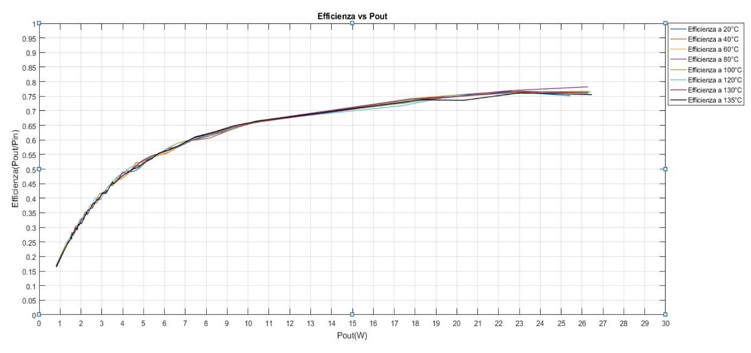
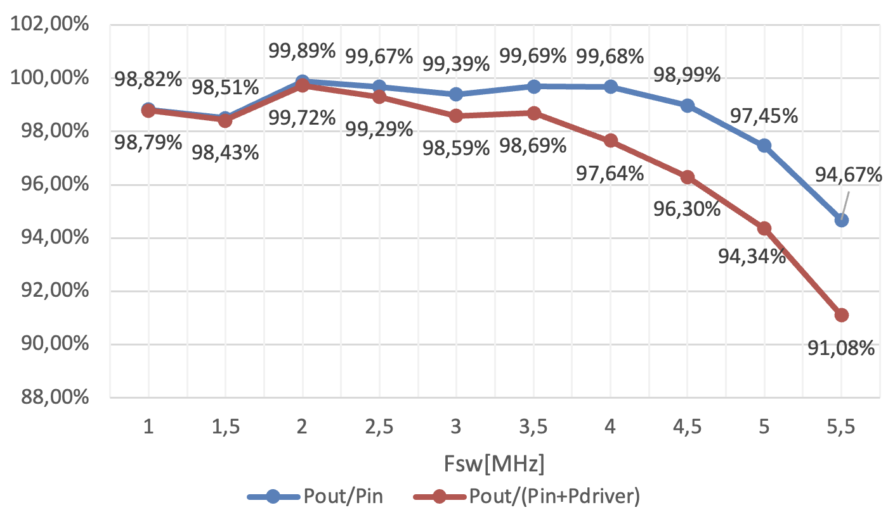
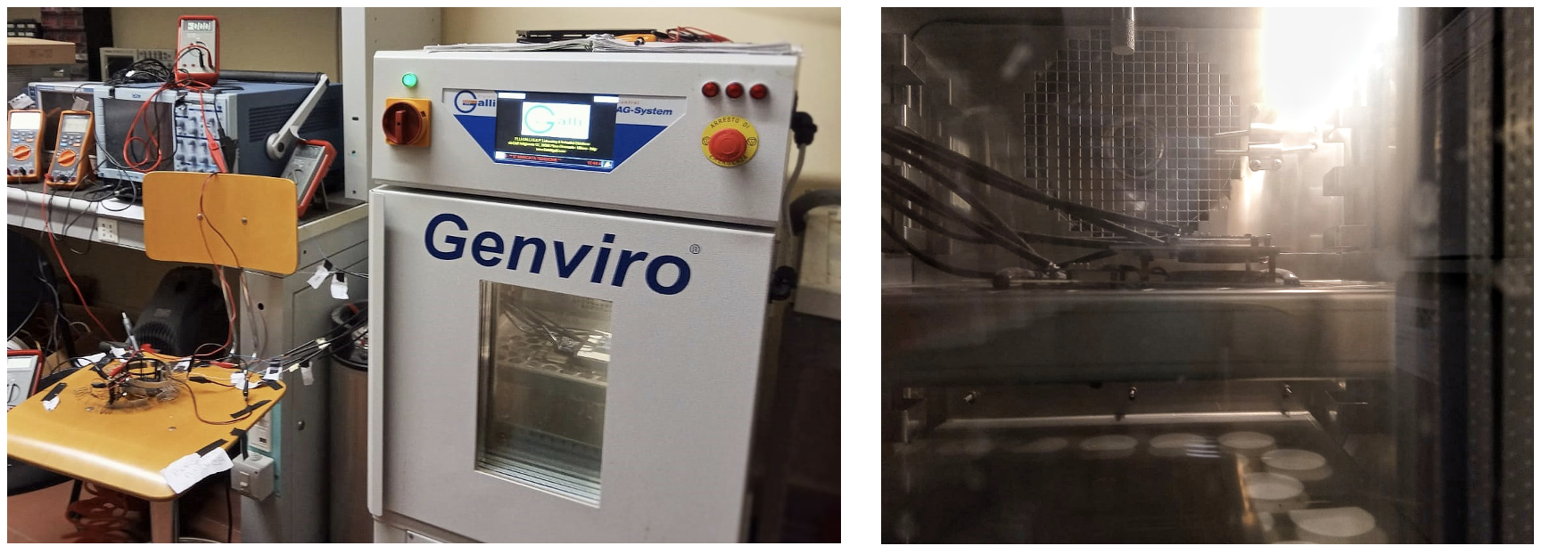
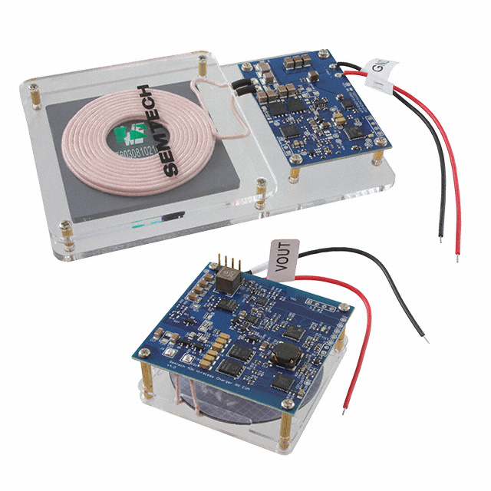

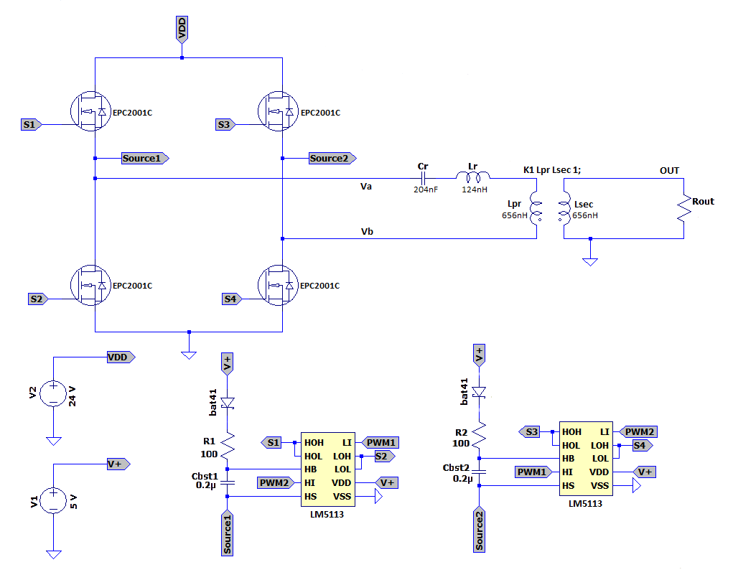
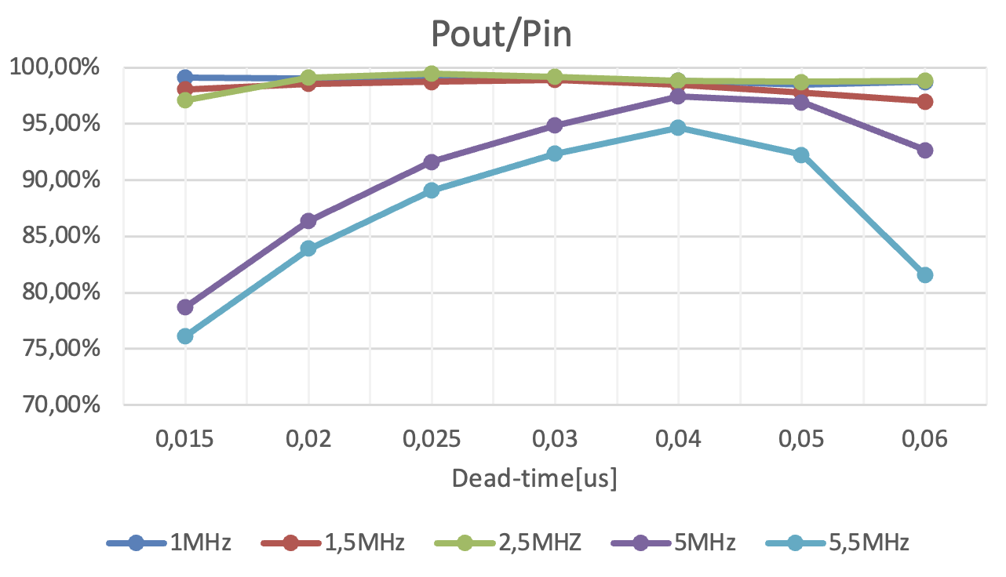
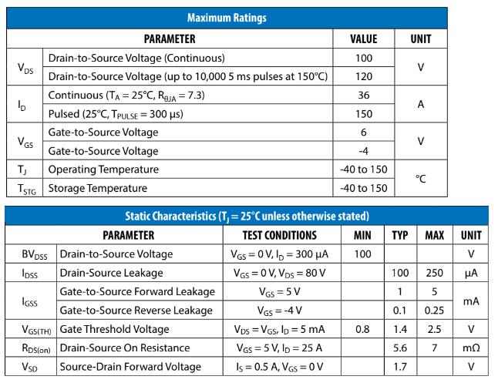
Fase I: test di circuiti WPT commerciali
SEMTECH LinkCharge, test in camera climatica
40W, 19 V
𝜂_{max}=77%
Fase II: studio al simulatore SPICE del circuito TX con GaN-HEMT
Efficienza Pout/Pin e Pout/(Pin+Pdriver) al variare della frequenza con Rout=20Ω, dead-time di 0.04us e rete risonante custom
Full-bridge con quattro EPC2001C eGaN FETs pilotati da due driver LM5113, rete risonante serie Cr e Lr, trasmettitore Lpr e ricevitore Lsec collegato ad un carico resistivo Rout
Efficienza P_{out}/(P_{in}+P_{driver}) al variare del dead-time con Rout=20Ω e rete risonante custom, ottimizzata tramite simulazioni ad ogni frequenza.
Notes:
3

Slide 4
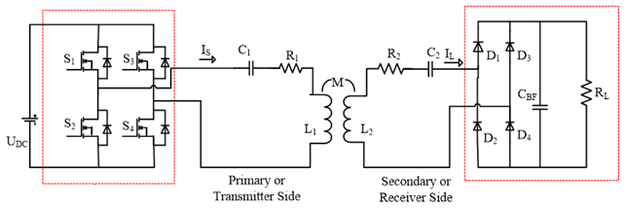
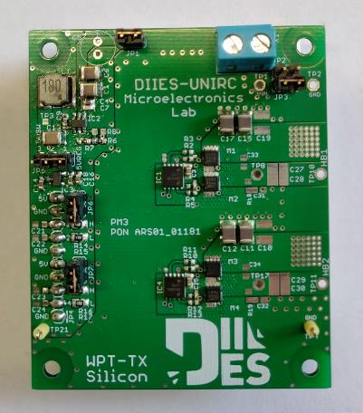
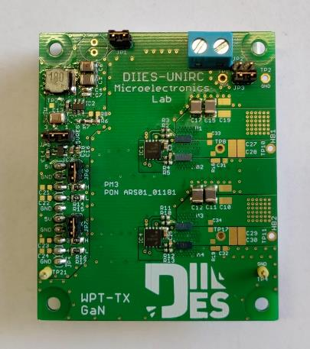
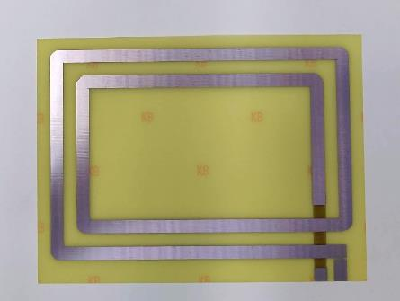
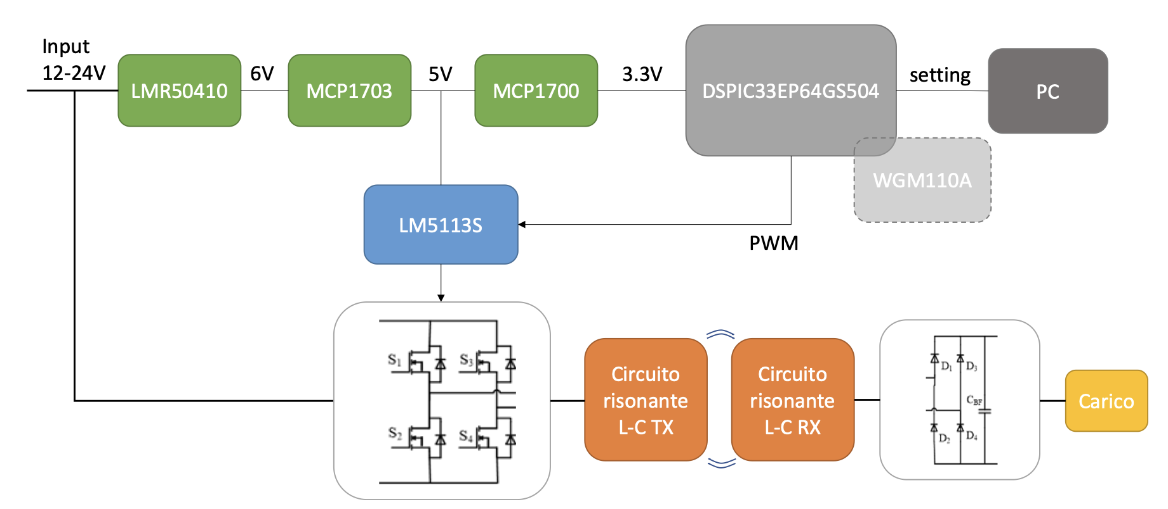
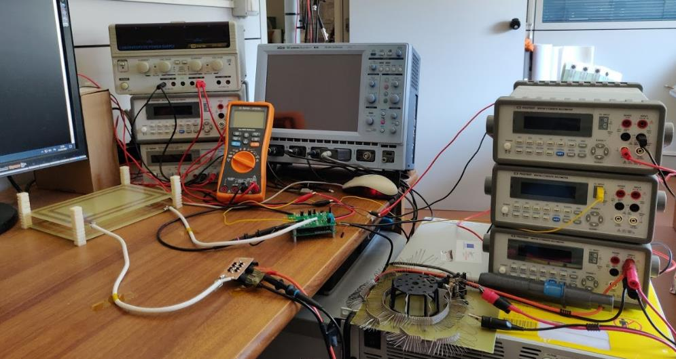
Fase III: design, realizzazione e test di circuiti TX con Si-MOSFET e GaN-HEMT (1)
Prototipi per il WPT con MOSFET in Silicio (sinistra) e HEMT in GaN (destra)
Esempio di antenna realizzata e caratterizzazione spettrale
Schema a blocchi del sistema WPT realizzato
Set-up sperimentale di prova
Notes:
4

Slide 5
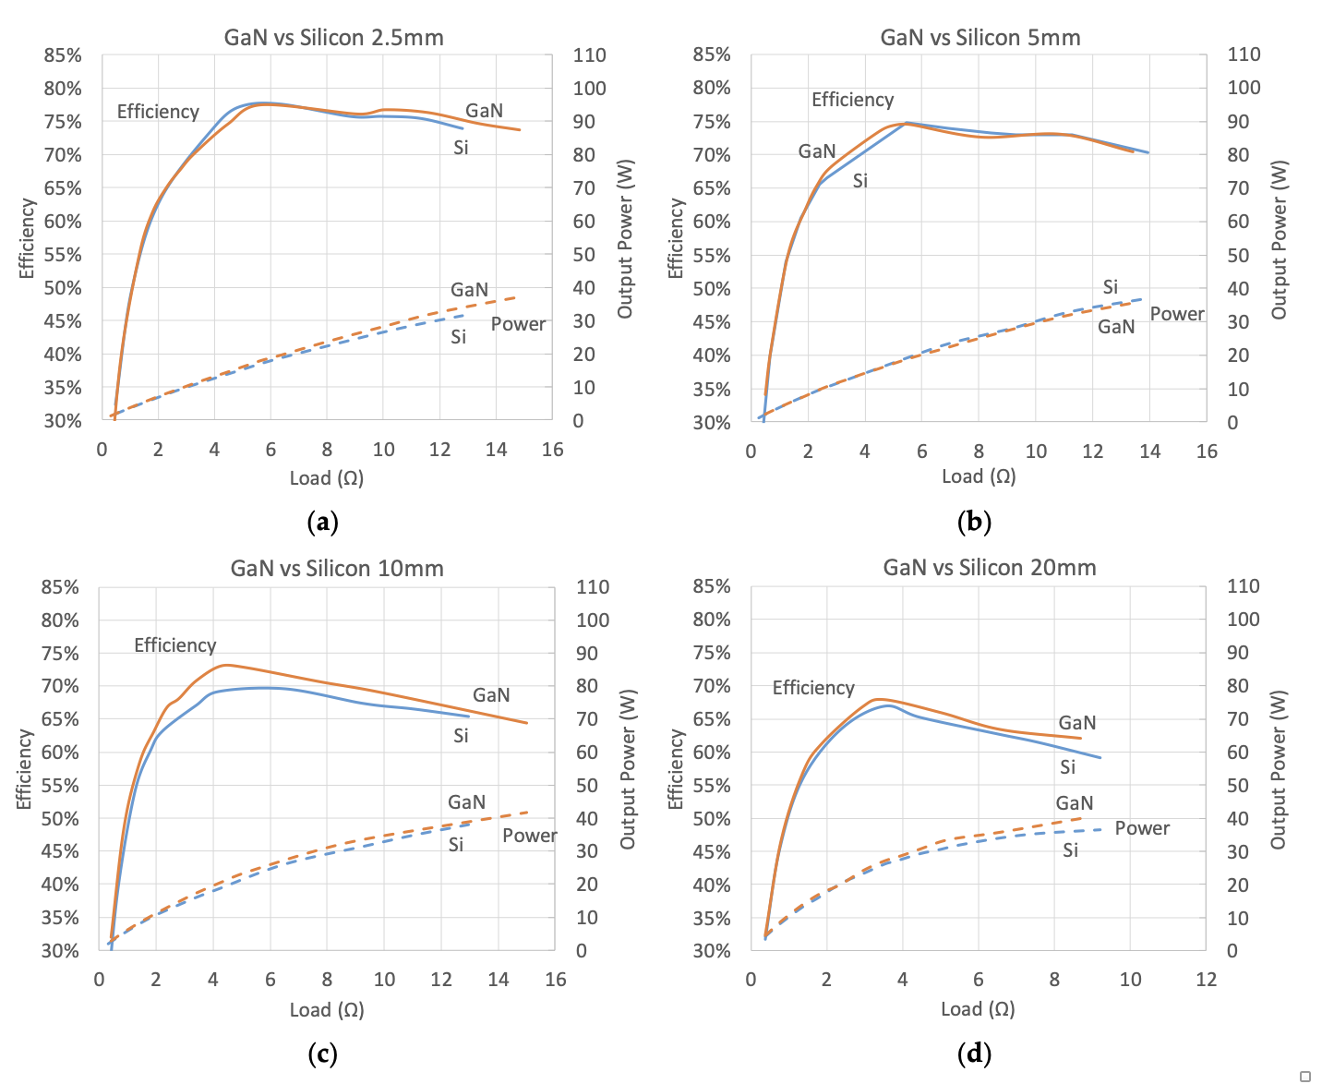
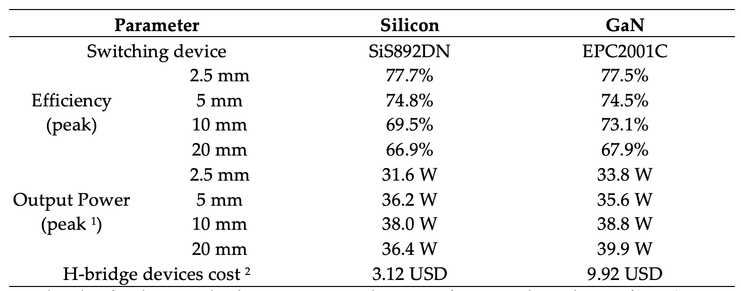

Fase III: design, realizzazione e test di circuiti TX con Si-MOSFET e GaN-HEMT (2)
Comparison of efficiency and output power of the two WPT systems at varying loads, with an input voltage of 12 V, for four different antenna distances (2.5, 5, 10, and 20 mm). (a ) GaN vs. Silicon 2.5 mm; (b) GaN vs. silicon 5 mm; (c) GaN vs. silicon 10 mm; (d). GaN vs. silicon 20 mm.
Notes:
5

Slide 6
Contributo Università di Padova:
Studio comparativo fra circuiti di trasmissione basati sulle topologie Dual-Active Half Bridge e LLC con l’utilizzo di dispositivi in Nitruro di Gallio (GaN)
Specifiche Principali:
Potenza: fino a 20 W
Efficienza massima 89.8%
Frequenza: fino ad 450kHz
Finestra disponibile : inferiore a 23mmx23mm
Notes:
6

Slide 7
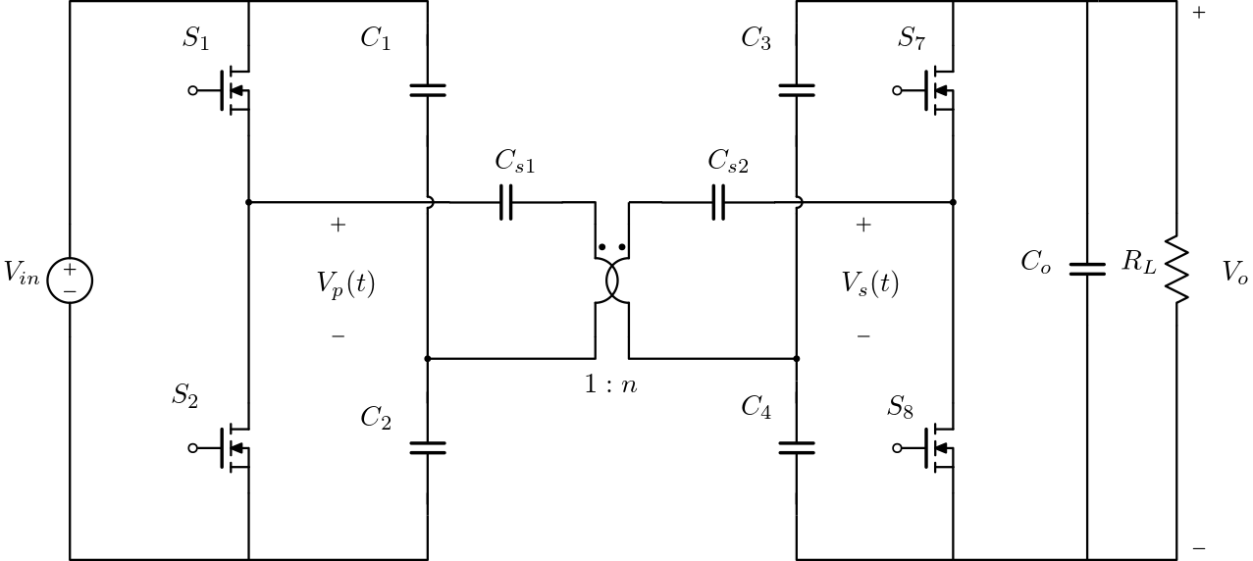
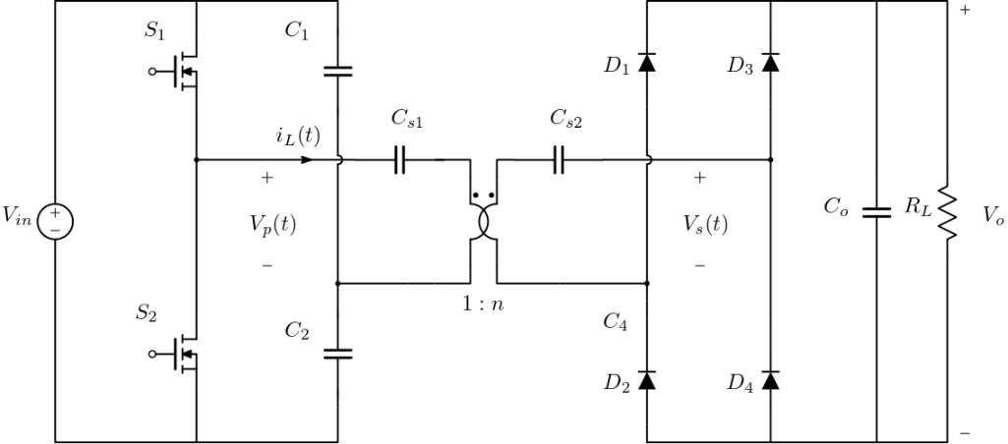
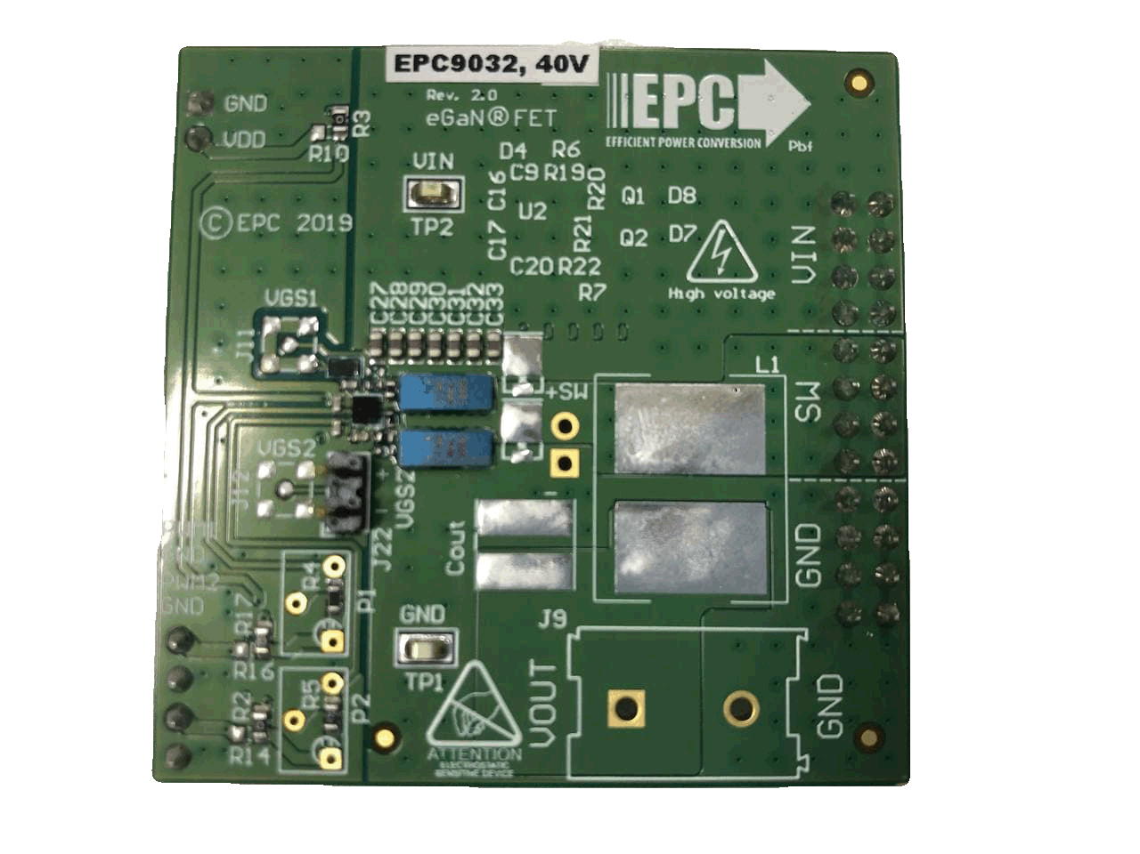
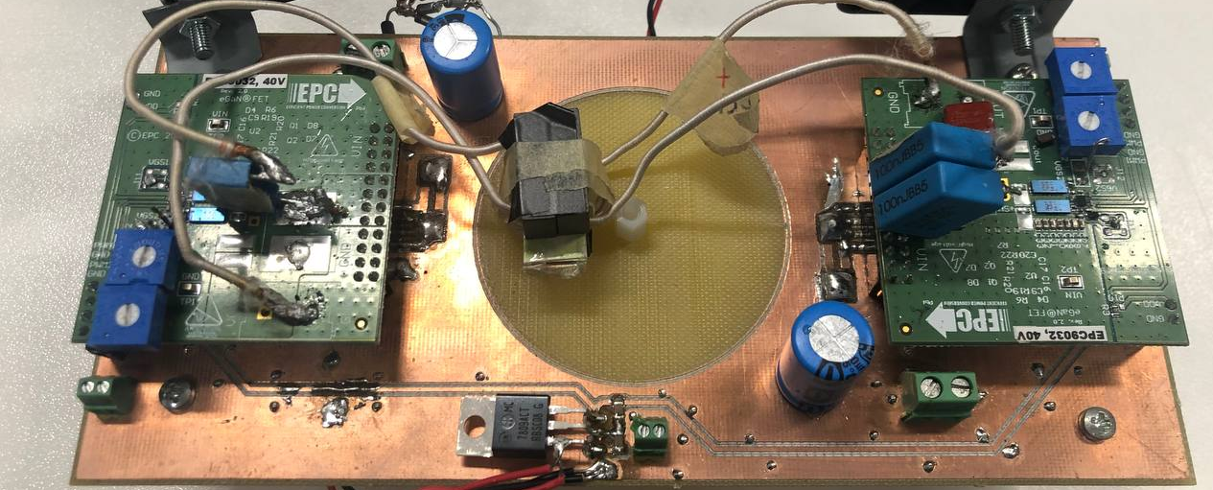
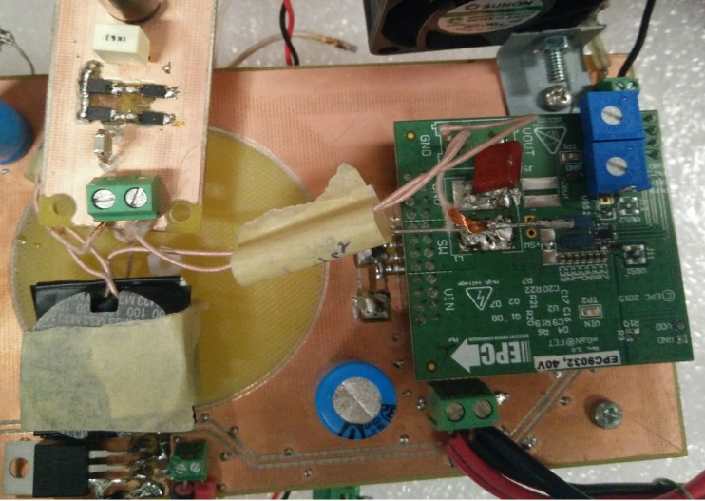
Prototipi con dispositivi GaN
DAHB
Convertitore LLC
EPC9032
Dispositivi GaN
Notes:
7

Slide 8
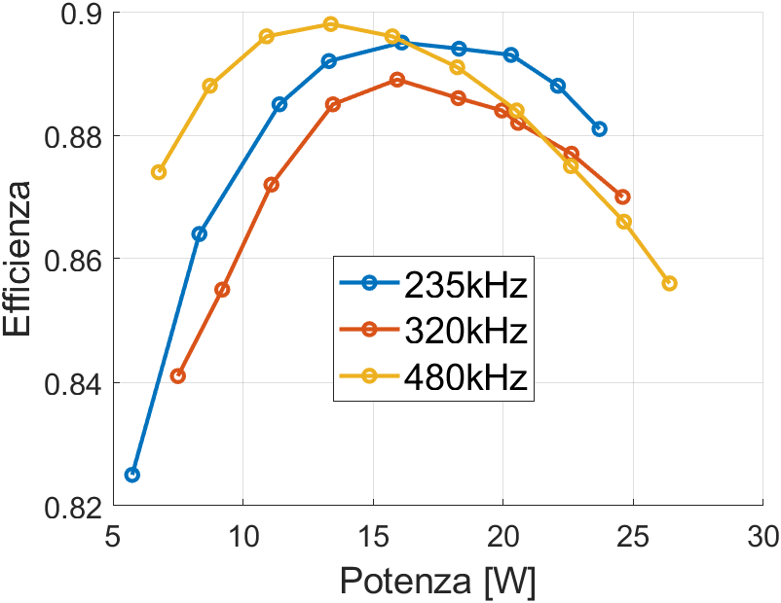
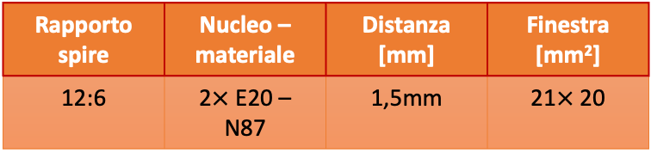
Risultati Sperimentali DAHB
Trasformatore
Rapporto spire | Nucleo – materiale | Distanza [mm] | Finestra [mm²]
12:6 | 2$×$E20 – N87 | 1,5mm | 21$×$20
Frequenza [kHz] | Potenza d’uscita [W] | Efficienza [%]
235 | 20,3 | 89,3
320 | 20,51 | 88,2
480 | 20,57 | 88,4
Perdite sui dispositivi
Notes:
8

Slide 9
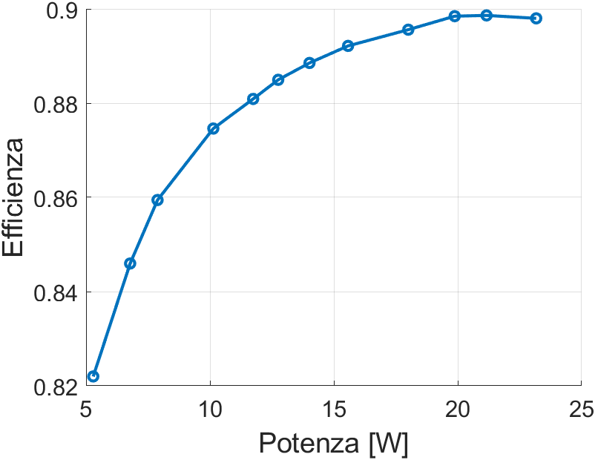
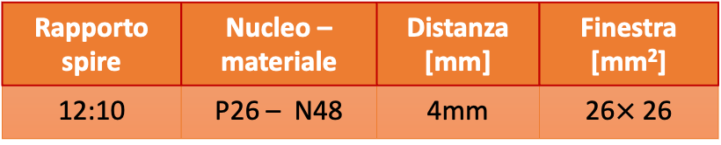
Risultati Sperimentali LLC
Trasformatore
Rapporto spire | Nucleo – materiale | Distanza [mm] | Finestra [mm²]
12:10 | P26 – N48 | 4mm | 26$×$26
Frequenza [kHz] | Potenza d’uscita [W] | Efficienza [%]
450 | 20,57 | 89,85
Perdite sui dispositivi
Notes:
9

Slide 10
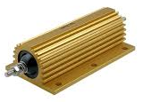
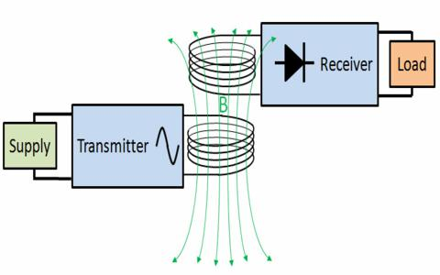
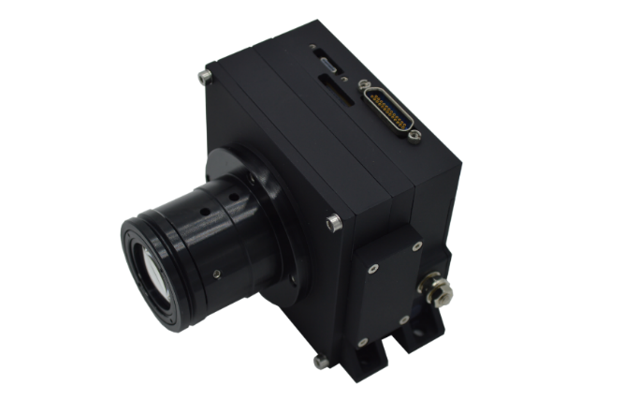
Contributo Medinok:
Design di un Sistema Wireless Power Transfer (WPT) per il trasferimento di potenza elettrica fra il BUS ed il CARRIER a valle delle operazioni di docking
Soluzione Adottata:
Tecnologia Inductive Power Transfer (IPT)
Specifiche Principali:
Regolazione della tensione di uscita per carico #1 e #2;
Diametro massimo bobine WPT < 40mm;
Ridondanza del sistema WPT.
#1
#2
LATO BUS
LATO CARRIER
Carico | Note | V_{O} [V] | P_{O} [W] | η_{min} [%]
#1 | Nominale | 12 | 20 | 85
#2 | Camera | 5 | 2,5 | -
Notes:
10

Slide 11
Sistema IPT-Post Regolato
IPT TX:
Phase-shift full-bridge inverter con
modulazione del phase-shift e della frequenza di switching
IPT RX & Post-Regolatore:
Rettificatore Full bridge + convertitore Buck con
controllo del duty-cycle
Massimizzazione dell’efficienza
Regolazione della tensione di uscita
Notes:
11

Slide 12
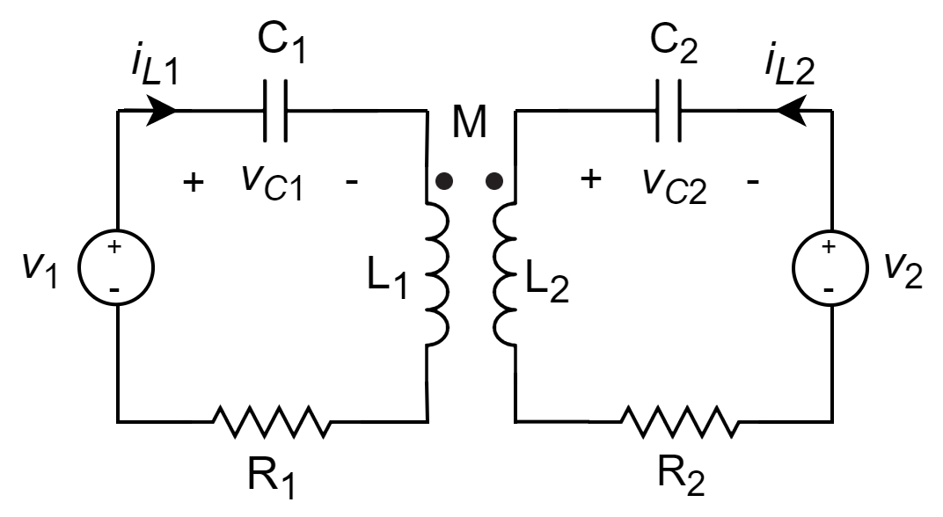

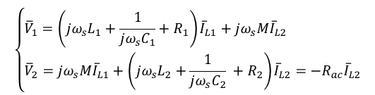
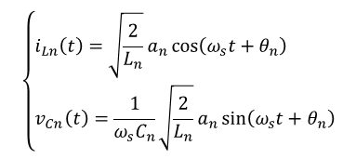
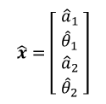
Modellistica Statica
Approssimazione alla prima armonica
Modellistica Dinamica e Controllo
Teoria dei modi accoppiati
Circuito Equivalente IPT
$$\left\{\begin{aligned}&{\overline{V}}_{1}=\left(jω_{s}L_{1}+\frac{1}{jω_{s}C_{1}}+R_{1}\right){\overline{I}}_{L1}+jω_{s}M{\overline{I}}_{L2} \\ &{\overline{V}}_{2}=jω_{s}M{\overline{I}}_{L1}+\left(jω_{s}L_{2}+\frac{1}{jω_{s}C_{2}} {+ R}_{2}\right){\overline{I}}_{L2}=−R_{ac}{\overline{I}}_{L2}\end{aligned}\right.$$
$$\left\{\begin{aligned}&i_{Ln}\left(t\right)=\sqrt{\frac{2}{L_{n}}}a_{n}\cos\left(ω_{s}t+θ_{n}\right) \\ &v_{Cn}\left(t\right)=\frac{1}{ω_{s}C_{n}}\sqrt{\frac{2}{L_{n}}}a_{n}\sin\left(ω_{s}t+θ_{n}\right)\end{aligned}\right.$$
$$\hat{x}=\left[\begin{aligned}&{ \hat{a}}_{1} \\ & {\hat{θ}}_{1} \\ & {\hat{a}}_{2} \\ & {\hat{θ}}_{2}\end{aligned}\right]$$
Predizione dell’efficienza (stadio IPT)
Progetto del controllore del Buck
Guadagno di anello compensato
Notes:
12

Slide 13
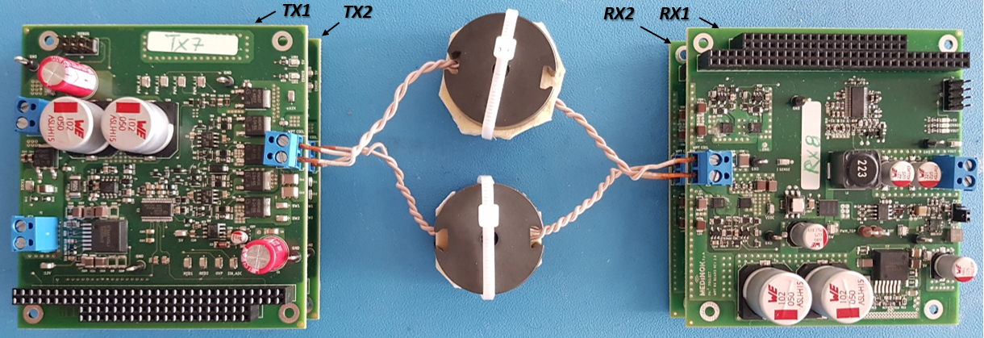
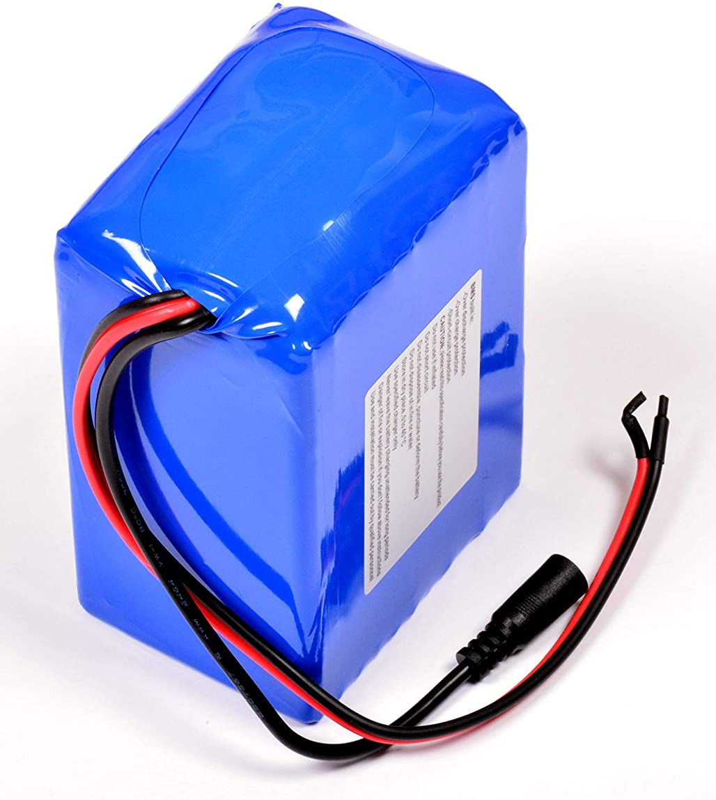
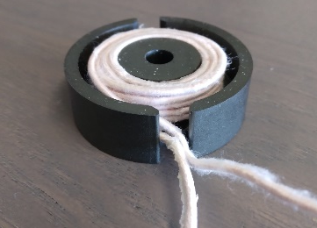
Prototipo finale del Sistema WPT con Ridondanza
Carico
Batteria
(24V)
#1
#2
Sistema primario (TX1&RX1): alimenta il carico in condizioni nominali;
Sistema ridondante (TX2&RX2): alimenta il carico in caso di guasto del sistema primario;
Bobine WPT: nuclei pot commerciali (Ø36mm) + cavi litz (AWG170/40)
Ø36mm
11mm
Notes:
13

Slide 14
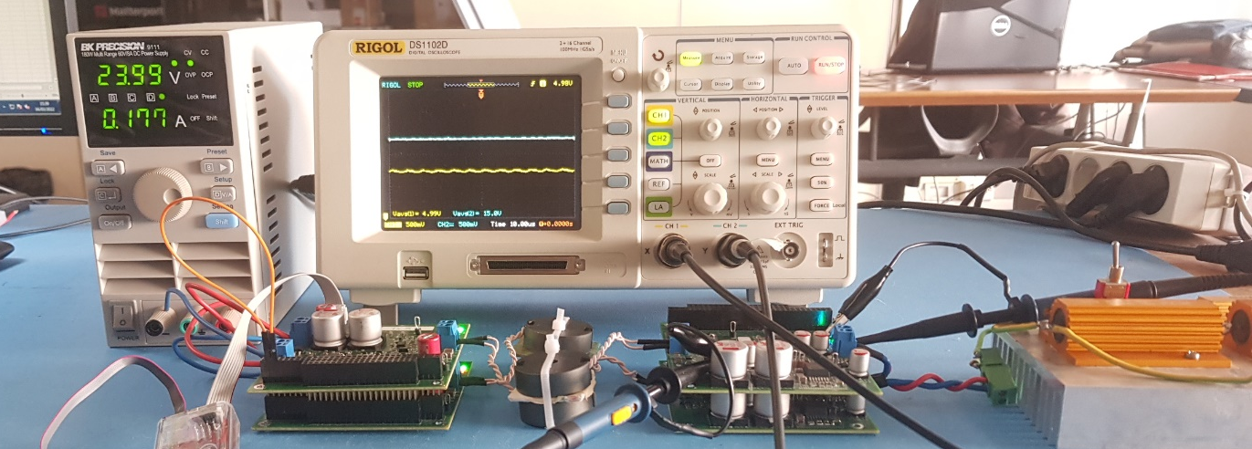
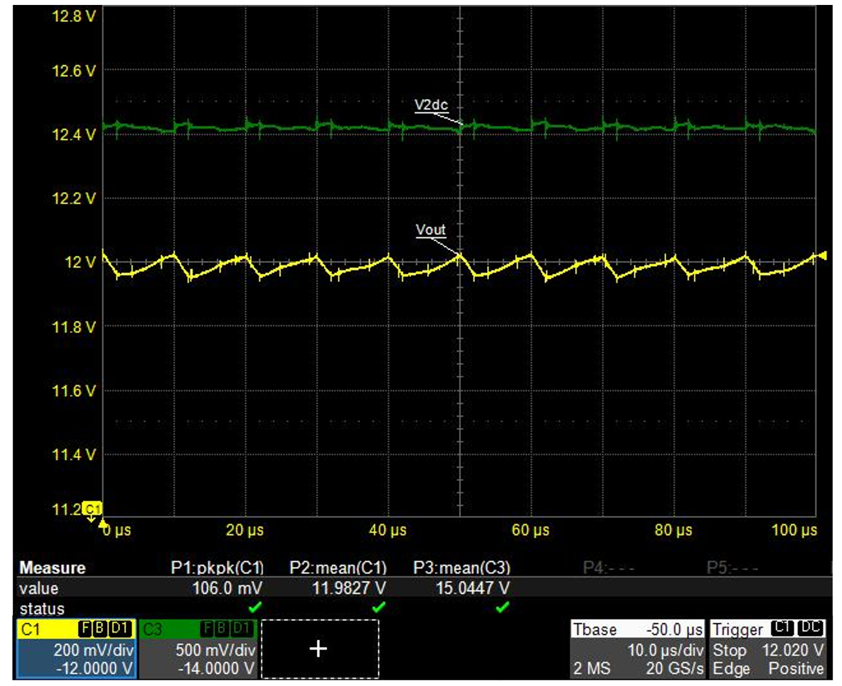
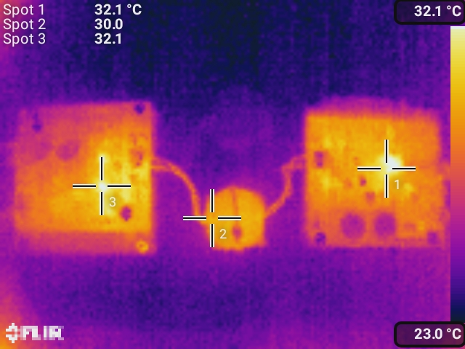
Risultati Sperimentali – Carico #1
Set-up sperimentale
Tensione di uscita
Efficienza complessiva
Scansione termica
Notes:
14

Slide 15
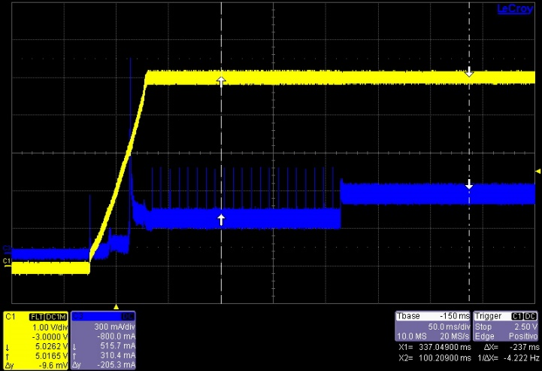
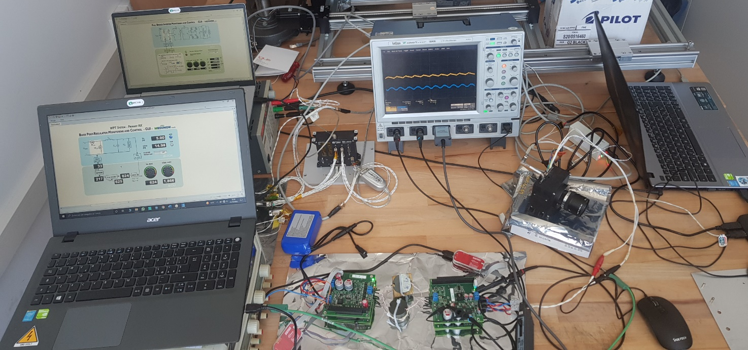
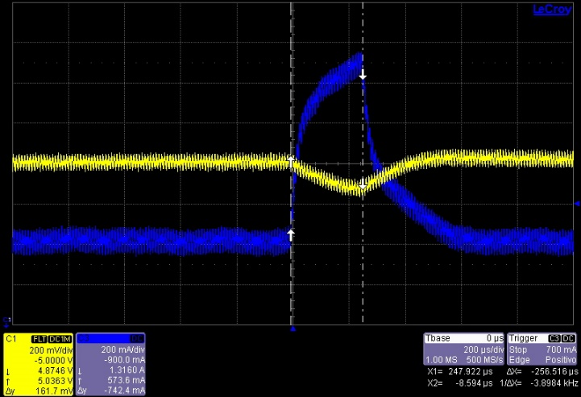
Risultati Sperimentali – Carico #2
Fase di accensione della camera
Set-up sperimentale
5V
V_{out}
I_{cam}
Batteria
Camera
Acquisizione immagine e trasferimento dati
WPT
V_{out}
I_{cam}
Notes:
15

